Slide 1
Trabajo Académico: Análisis de Modelos de Objetivos
Análisis de stakehoders, sus intereses y tradeoff entre características y atributos de calidad

Slide 2
Sesión Práctica de Análisis Trade-off
Objetivo: La sesión va dirigida a analistas de negocio o informáticos que necesiten:
Expresar los conceptos relacionados con los objetivos de negocio y el impacto que tales objetivos representan para los distintos stakeholders de una organización.
Alinear los objetivos del negocio con los objetivos de un sistema software.
Una herramienta de “comunicación” para razonar sobre:
Los objetivos del negocio
El impacto entre los objetivos del negocio
La tensión entre los stakeholders (con distintos intereses en el sistema)
Los conflictos entre atributos de calidad

Slide 3
Planificación del ejercicio
Sesión 1 Grupo TA3IS21: 13 de Mayo Grupo TA3IS11: 14 de Mayo | Introducción a conceptos de análisis de modelos de objetivos Introducción a una técnica de análisis de modelos de objetivos (VEGAN o GRL-Quant) Ejercicio de análisis de un modelo de objetivos (VEGAN o GRL-Quant) Se subirá el ejercicio a una tarea de PoliformaT
Sesión 2 Grupo TA3IS21: 20 de Mayo Grupo TA3IS11: 21 de Mayo | Ejercicio práctico de análisis de modelos de objetivos (VEGAN o GRL-Quant) Se realizará un ejercicio similar al realizado en la sesión 1. El ejercicio se subirá a una tarea de PoliformaT (10% de la nota) Evaluación de la técnica mediante una encuesta

Slide 4
Contenido
Introducción
Modelos de objetivos
Análisis de modelos de objetivos

Slide 5
La calidad del producto
Un producto software es de calidad cuando cumple con su especificación.
Un producto software debe ofrecer la funcionalidad requerida (requisitos funcionales) con los atributos de calidad requeridos (requisitos no funcionales)
En los sistemas software esto es problemático
Tensión entre las exigencias de calidad de los clientes (eficiencia, fiabilidad, ...) y los requisitos de calidad del desarrollador (mantenibilidad, reusabilidad, ...)
Algunos requisitos de calidad son difíciles de especificar de forma no ambigua
Las especificaciones del software suelen ser con frecuencia incompletas e inconsistentes
Los atributos de calidad son frecuentemente conflictivos y aumentan los costes de desarrollo, por lo que hay una necesidad de ponderación (trade-off)

Slide 6
Diferentes perspectivas
Los distintos stakeholders tienen distintos puntos de vista. Por ejemplo:
Organización
Quieren maximizar los beneficios del negocio (coste, productividad,…)
Usuarios
Quieren “usar” el sistema de forma eficiente, efectiva, segura..
Desarrolladores
Quieren desarrollar y mantener el sistema

Slide 7
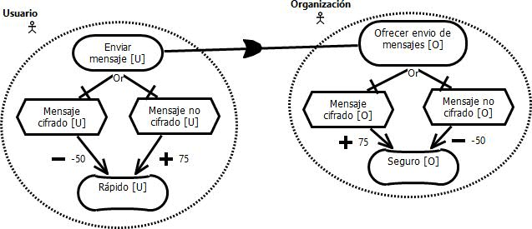
Diferentes perspectivas
¿Cómo podemos analizar todas las perspectivas y los trade-offs entre características de calidad en fases tempranas del ciclo de vida del software?
Modelos de objetivos

Slide 8
Modelos de objetivos
Permiten representar las motivaciones de los distintos stakeholders con respecto al producto software
Empleados para la elicitación temprana de requisitos
Ayuda a comprender las motivaciones subyacentes detrás de los requisitos del sistema
Ayuda a garantizar que el sistema se desarrolla para solucionar los intereses de los stakeholders
Ayuda a entender el propósito del software mediante los propósitos que tiene cada stakeholder con el sistema a desarrollar

Slide 9
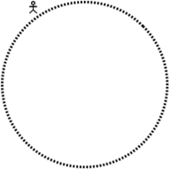
Elementos de un modelo de objetivos Actor
Elemento que representa una entidad activa (stakeholder) que tiene intenciones con respecto al producto software
Organización
Usuario
Desarrollador
Google

Slide 10
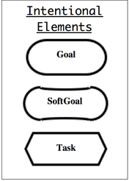
Elementos de un modelo de objetivos Elementos intencionales
1. Objetivo: Es una condición o estado del mundo que un actor querría conseguir.
Los objetivos pueden ser del negocio o del sistema a desarrollar.
Si es del negocio representa asuntos del negocio que el individuo, entidad u organización desea alcanzar.
Si es del sistema, representa los estados que el sistema debe alcanzar.
Los objetivos deben ser relevantes para el actor (haciendo uso del sistema estudiado).
No se especifica cómo se va a alcanzar el objetivo, permitiendo considerar alternativas.
Objetivo
Ejemplos:
Organización→ Aumentar las ventas
Usuario→ Comprar un viaje

Slide 11
Elementos de un modelo de objetivos Elementos intencionales
2. Objetivo-soft: Es un atributo el cual un actor desearía lograr en cierto grado.
Este concepto representar cualidades y aspectos no funcionales como la usabilidad, el rendimiento, etc.
Objetivo-soft
Ejemplos:
Organización → Seguro
Usuario→ Fácil de usar
Desarrollador → Mantenibilidad

Slide 12
Elementos de un modelo de objetivos Elementos intencionales
3. Tarea: Es una forma particular de hacer algo. Las tareas representan las formas en las cual se puede lograr un objetivo.
Tarea
Ejemplos:
Para aumentar las ventas → Tarea servicio de ventas
Para aumentar la seguridad → Tarea identificar usando lector biométrico

Slide 13
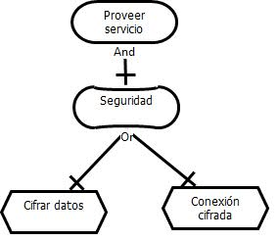
Elementos de un modelo de objetivos Enlaces
1. Descomposición: Permite descomponer elementos intencionales en unidades más pequeñas.
Indicar cómo lograr un objetivo
Indicar en qué atributos (objetivo-soft) se desean

Slide 14
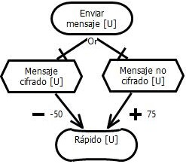
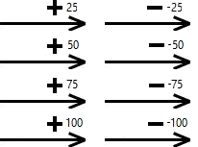
Elementos de un modelo de objetivos Enlaces
2. Contribución: Permite representar el efecto (impacto positivo o negativo) que un elemento intencional tiene sobre otro.

Slide 15
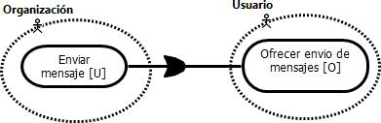
Elementos de un modelo de objetivos Enlaces
3. Dependencia: Permite representar que un elemento intencional depende de otro para poder lograrse.

Slide 16
Modelos de objetivos
El modelo representa las distintas perspectivas de los stakeholders
Tensión entre las exigencias de los stakeholders
Conflictos entre atributos de calidad

Slide 17
Análisis de modelos de objetivos
Preguntas clave:
¿Cómo solucionamos la tensión entre los stakeholders?
¿Cómo solucionamos los conflictos entre atributos de calidad?

